Slide 1
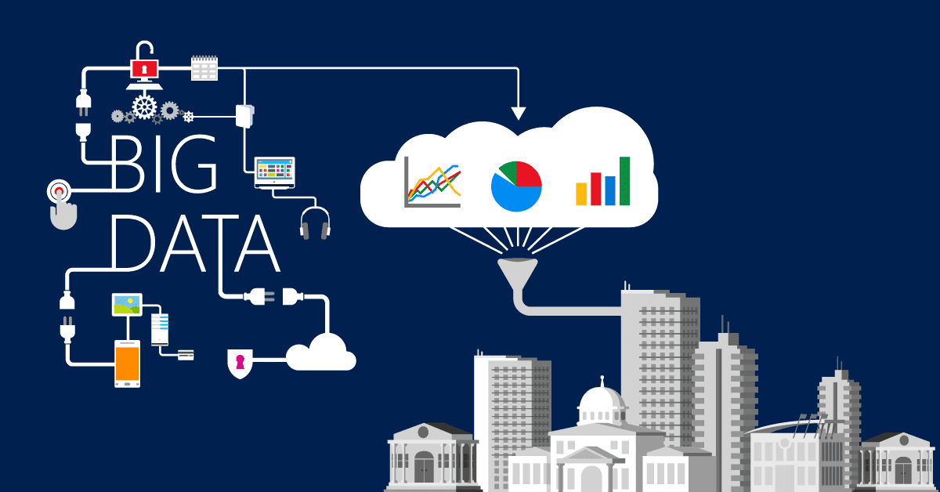

Slide 2
Vs’ de Big Data
Volume
Variety
Velocity
Veracity
Value
http://www.eleconomista.es/tecnologia/noticias/5578707/02/14/La-moda-del-Big-Data-En-que-consiste-en-realidad.html

Slide 3

Usos de la analítica de datos y el big data en la Industria
A continuación veremos algunos de los miles de usos de la analítica de datos en entornos de big data que se tienen en múltiples industrias y con los cuales incluso ya vivimos acostumbrados.

Slide 4
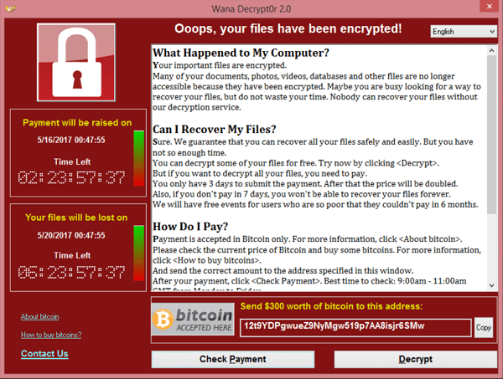
Seguridad en línea y detección de fraude

Slide 5
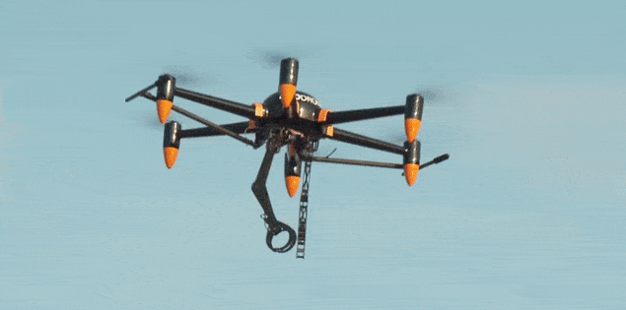
Drones

Slide 6

Casas inteligentes

Slide 7
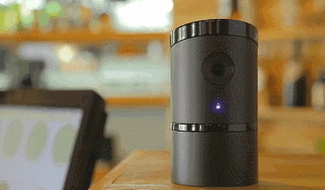
Sensores inteligentes

Slide 8

Comercio electrónico

Slide 9
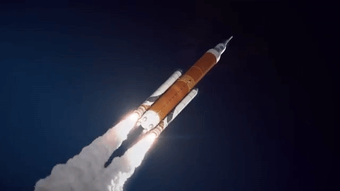
Tecnología espacial

Slide 10
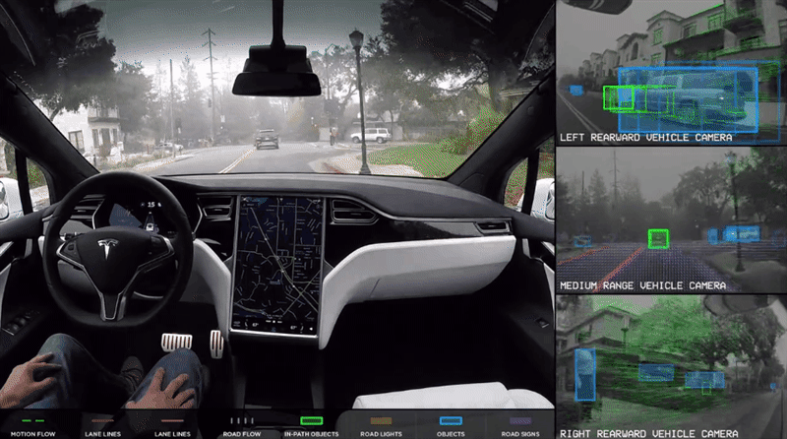
Carros Autónomos

Slide 11

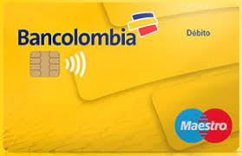


Slide 12
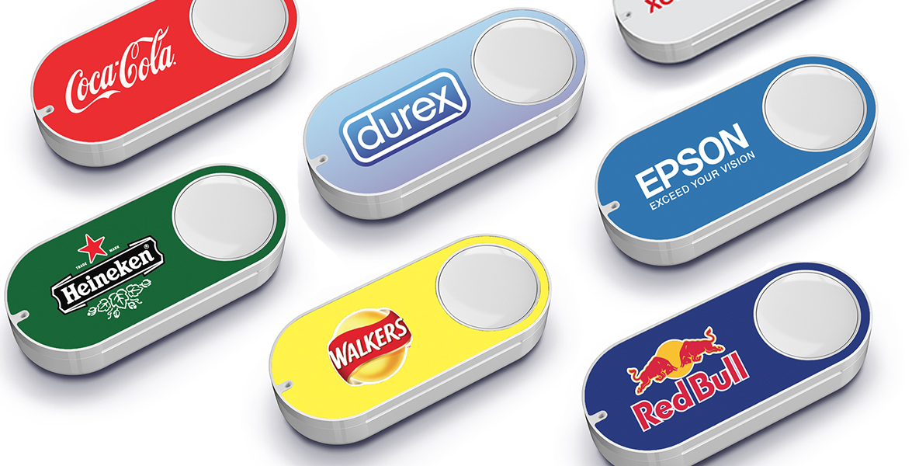
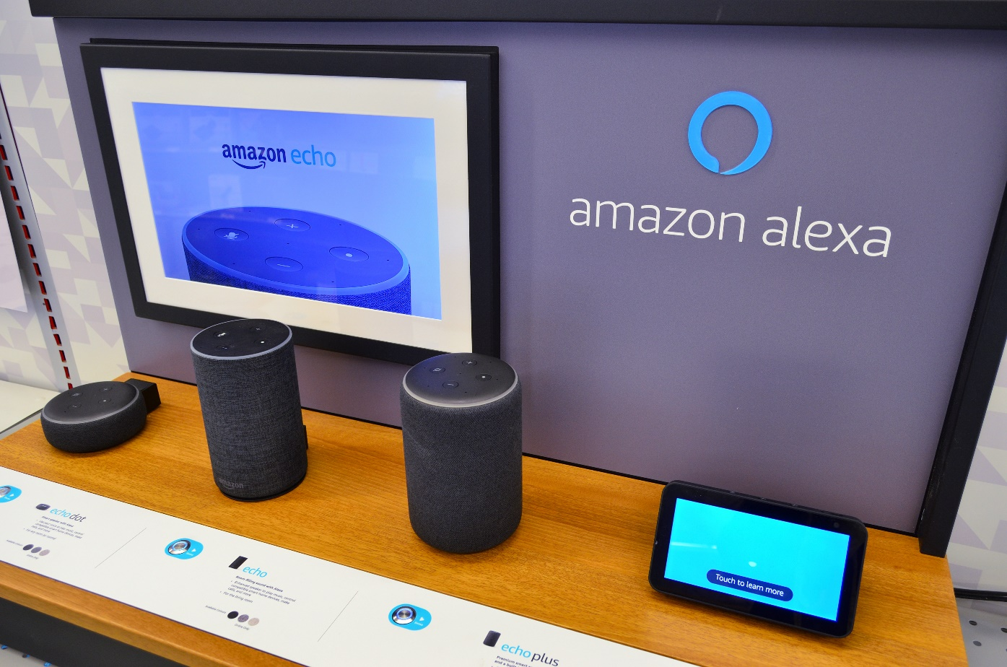
Amazon Dash Buttons

Slide 13

Amazon Go

Slide 14
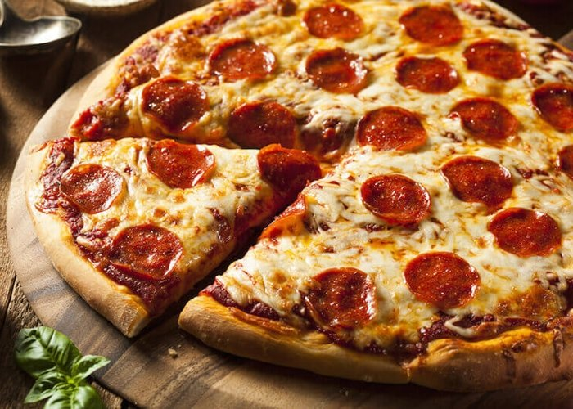
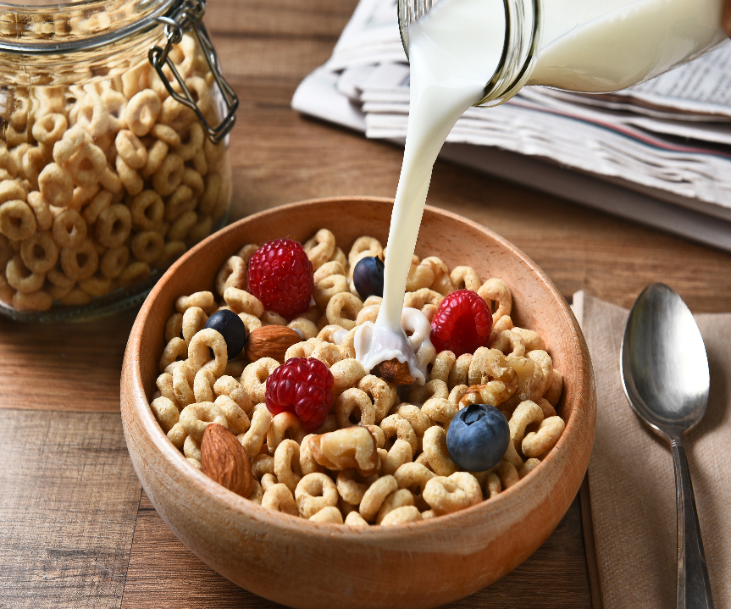
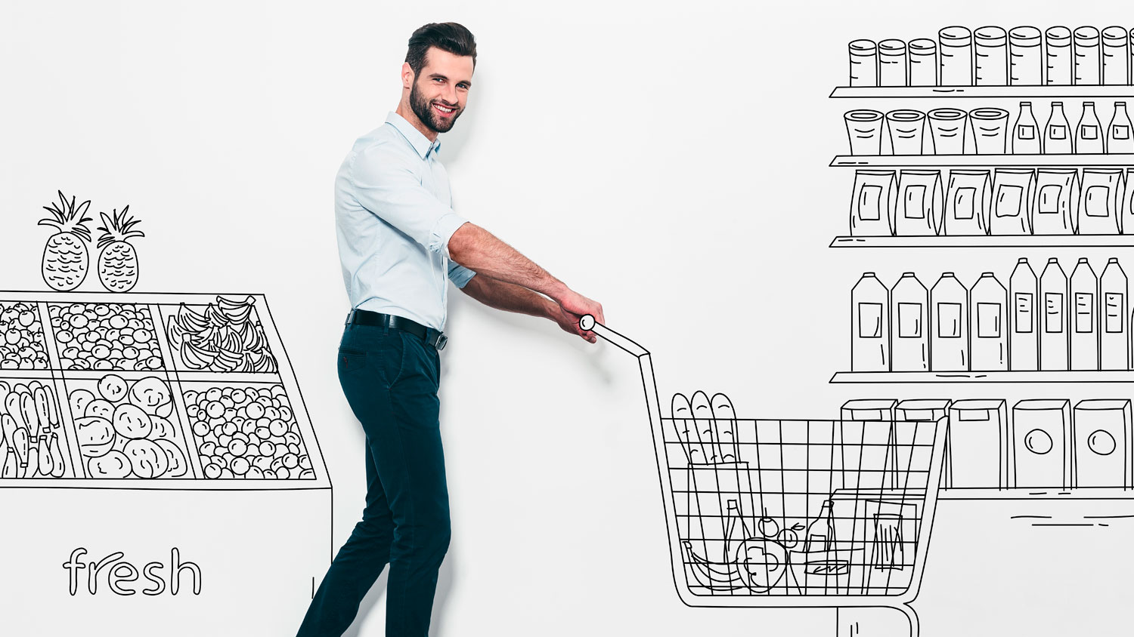

Slide 15


Historias de Éxito
80.000 microgéneros

Slide 16
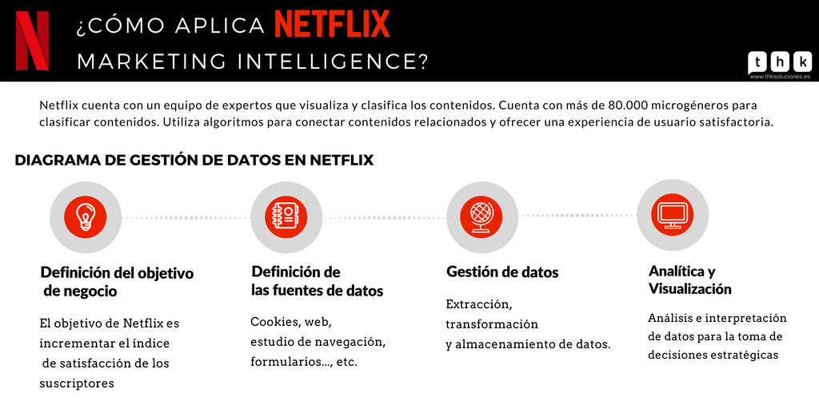
https://thksoluciones.es/blog/netflix-marketing-intelligence/

Slide 17

https://w ww.youtube.com/watch?v=MPU2HistivI

Slide 18
Play!
https://aidemos.microsoft.com/
https://azure.microsoft.com/en-us/services/cognitive-services/computer-vision/

Slide 19
Links
https://hips.hearstapps.com/ellees.h-cdn.co/assets/15/37/1024x1332/1024x1332-3a0d4839ocio-curiosidades-torre-eiffel-una-muerte-augurada-12728581-1-esl-es-una-muerte-augurada-jpg.jpg
https://cdn.forbes.com.mx/2019/04/notre_dame.jpg1_-640x360.jpg

Slide 20
People
https://vignette.wikia.nocookie.net/brooklynnine-nine/images/7/79/Zooey_Deschanel.jpg
https://cdn.nrm.com.mx/cdn/stereocien/2017/imagenes/contenido/katy-perry.jpg
https://wallpapercave.com/wp/Ucft5bZ.jpg

Slide 21
Brands
https://upload.wikimedia.org/wikipedia/commons/thumb/2/24/Coca-Cola_bottle_cap.svg/1200px-Coca-Cola_bottle_cap.svg.png
http://aluzian.com/_/images/580_354_img_com_proyectos_slider_30.png

Slide 22
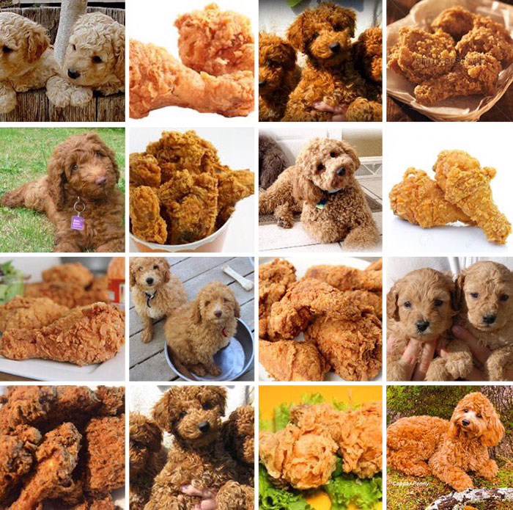

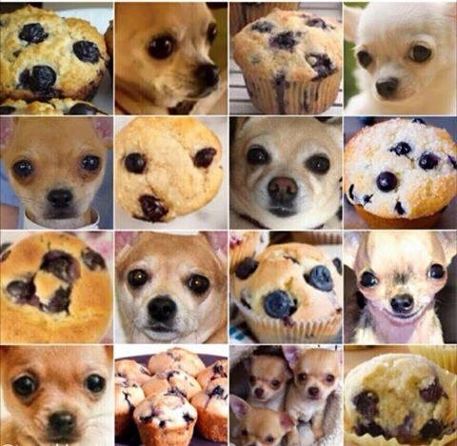
Desafíos

